Slide 1
11. 상속, 오버라이딩
Java
public class SumTest {
public static void main(String a1[])
{
int a, b, sum;
a = Integer.parseInt(a1[0]);
b = Integer.parseInt(a1[1]);
sum = a + b ; // 두 수를 더하는 부분입니다
System.out.println("두수의 합은 " + sum + "입니다");
}
}

Slide 2
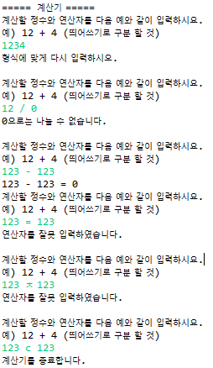
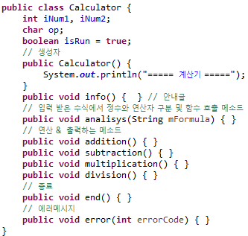
11-1 상속을 이용한 계산기
문제풀이
Main Class : Calculator Class를 상속하여 구현 Scanner 사용, 반복문으로 계속 계산 할 수 있 도록 구현(연산자로 ‘c’가 입력되면 end()메소드 가 호출되면서 종료되도록 구현)
실행 화면
errorCode
0 : 형식에 맞게 다시 입력하시오.
1 : 연산자를 잘못 입력하였습니다.
2 : 0으로는 나눌 수 없습니다.

Slide 3
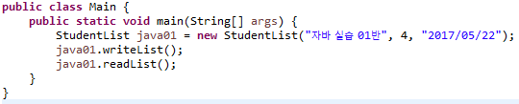

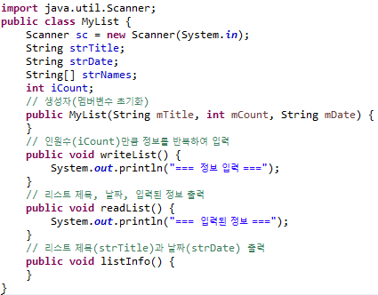
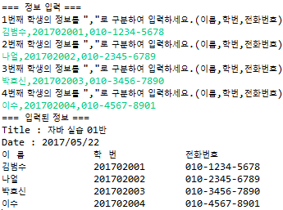
11-2 상속과 오버라이딩을 이용한 출석부
문제풀이
Main, MyList Class, 실행화면 참고
MyList, StudentList Class 작성
필수 구현 요소
멤버변수
메소드
Main Class
MyList Class
실행 화면
오버라이딩하여 사용 할 것

Slide 4
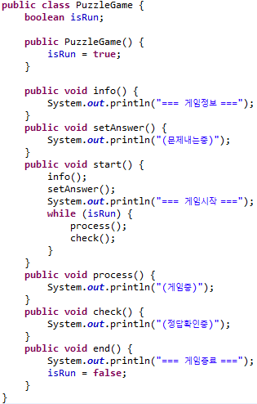
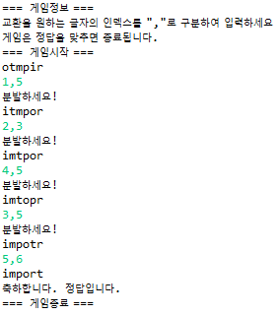

11-3 오버라이딩을 이용한 Scramble Game
PuzzleGame Class
문제풀이
Main Class : new ScrambleGame().start();
Words Class : 지난주 실습의 Class 그대로 사용
ScrambleGame Class 힌트 : PuzzleGame Class 상속 & 오버라이딩해서 사용 (info(), setAnswer(), process(), check() 메소드는 오버라이딩을 사용하여 구현 할 것!) Scanner 사용, Random 사용 변수 제한 없음 (필요하면 생성해서 사용) 입력 받은 두 글자의 Index 교환하는 메소드 구현 :
실행 화면

